Slide 1
Herramienta de Monitoreo del Programa Ampliado de Inmunización Nacional
Anexo C. Presentación - Herramienta de Monitoreo del PAI Nacional - Estados Miembros

Slide 2
Agenda
Finalidad y fases de la autoevaluación
Objetivo de la herramienta
Diferentes partes de la herramienta.
Preguntas de calificación en una escala de madurez
Puntos clave a considerar
Resultados esperados
Roles y responsabilidades para implementación de la herramienta
Anexos

Slide 3
Finalidad
El protocolo ofrece a los Estados Miembros una metodología y herramientas para:
Realizar una autoevaluación encaminada a reconocer el nivel de desempeño de los componentes del PAI para cumplir sus objetivos y estrategias dirigidos hacia el control y eliminación de las EPV,
Identificar las dificultades y desafíos enfrentados durante el desempeño de cada componente del PAI,
Proponer planes de mejora continua en el corto y mediano plazo, gestionando los procesos de implementación y monitoreo.

Slide 4
Fases de la autoevaluación
Fase 1 Preparación
Fase 2 Planificación
Fase 3 Seguimiento
Hay cuatro pasos clave en esta fase:
Establecer el grupo de trabajo,
Recopilar información a través de una revisión documental del PAI nacional.
Producir un informe de análisis de la situación para resumir los resultados de la revisión documental.
Adaptar la herramienta al contexto del país.
Esta fase se relaciona con la planificación y realización de la autoevaluación a nivel subnacional y nacional.
Hay dos pasos clave para esta fase:
1. Planificación de las autoevaluaciones:
a nivel nacional
a nivel subnacional y local
2. Realización de las autoevaluaciones:
a nivel nacional
a nivel subnacional y local
Hay tres pasos clave para esta fase:
Uso de puntuaciones y visualización para obtener información
Desarrollar el informe final.
Desarrollar el plan de acción.
Implementar el plan de acción.

Slide 5
Meta de la herramienta
Autoevaluar el desempeño del programa nacional de inmunización en el país según los 13 componentes del PAI, utilizando una herramienta integral de gestión del desempeño para identificar sus éxitos, brechas y establecer prioridades para el programa.

Slide 6
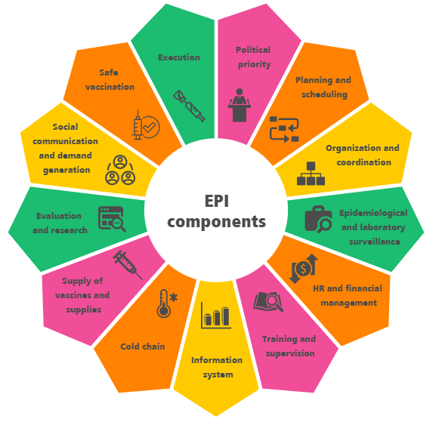
Objetivos de la herramienta
Autoevaluar el desempeño de cada componente del PAI(como se muestra en el diagrama)
Desarrollar un plan de acción nacional para la mejora del PAI y para:
Priorizar las recomendaciones que requieren una intervención inmediata,
Definir el cronograma de actividades y el presupuesto requerido,
Determinar si se requiere ampliar la evaluación o apoyar el abordaje de brechas en componentes específicos.

Slide 7
Descripción de la herramienta
Un total de 196 preguntas en todos los componentes:
109 a nivel nacional
67 a nivel subnacional
20 a nivel local

Slide 8
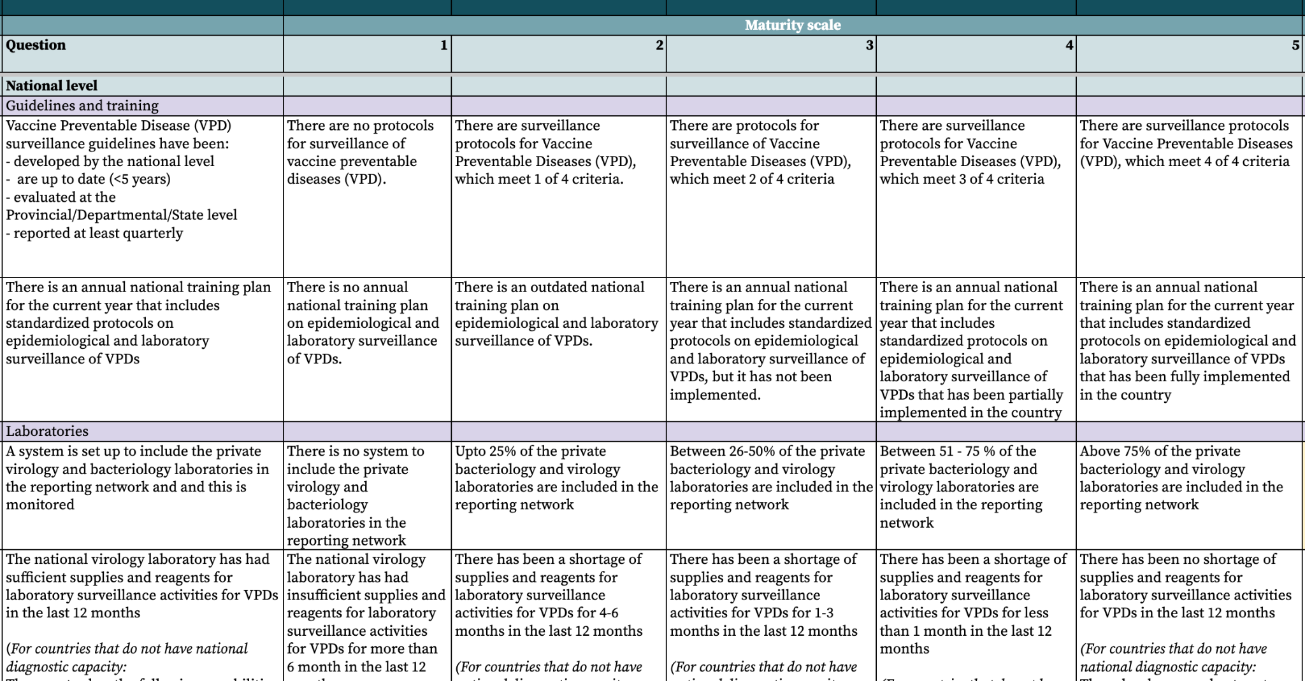
Descripción de la herramienta
1. Preguntas
2. Nivel nacional/subnacional
3. Escala de madurez de 5 niveles
4. Subsecciones

Slide 9
La escala de cinco puntos ayuda a evaluar la madurez en cada pregunta
Niveles de desempeño
1
2
3
4
5
Nivel inicial
Nivel gestionado
Nivel definido
Nivel estionado cuantitativo
Nivel optimizado
Elementos insuficientes o no disponibles.
Los elementos disponibles presentan problemas de exhaustividad, actualización, su uso no es el adecuado.
Los elementos disponibles se implementan con la funcionalidad de un sistema de rutina.
No se reconocen sesgos ni problemas.
Todos los artículos están disponibles, son confiables, completos y actualizados. Y se conocen algunos sesgos/problemas que se pueden mejorar.
Todos los elementos están disponibles, son fiables, completos, actualizados e implementados de forma estandarizada y eficiente.

Slide 10
Autoevaluación
La herramienta es autoadministrada por el país,
Los asesores de la CIM de la OPS solo brindan apoyo y aclaraciones técnicas. No brindan recomendaciones para seleccionar una calificación final,
La herramienta está diseñada para la autoevaluación del PAI y promover la mejora en el programa. No pretende evaluar ni emitir juicios sobre el desempeño del país.
La calificación en escala de madurez no es el enfoque principal; Identificar las causas subyacentes de los obstáculos y los logros es lo que ayudará a mejorar el país.

Slide 11
Resultados de la autoevaluación
Revisión documental:
Recopilar datos sobre el desempeño de cada componente del PAI durante los últimos 5 años.
Análisis de la situación:
Proporcionar una visión general de la situación del PAI antes de realizar la autoevaluación.
Herramienta de seguimiento del rendimiento:
Autoadministrado a nivel nacional y subnacional y mediante visitas de campo a nivel local
Informe final y presentación:
Descripción del estado actual de cada componente del PAI y recomendaciones.
Plan de Acción
Un plan para cerrar las brechas más urgentes del PAI nacional.

Slide 12
Funciones y responsabilidades de los dos equipos a cargo de la autoevaluación
Las responsabilidades se han dividido en tres fases:
Preparación
Implementación
Seguimientos
Equipo de Coordinación Nacional (NCT)
Equipo de Coordinación Regional (RCT)

Slide 13
Equipo de Coordinación Nacional (NCT)
Integrado por representantes de los Ministerios de Salud y del PAI nacional, Punto Focal CIM de la Representación, consultor de la OPS.
Identificar, documentar, recopilar, ordenar y analizar la información para la revisión documental y preparar el informe de análisis de situación.
Organizar entrevistas con informantes clave para recopilar datos para la revisión documental.
Adaptar la herramienta al contexto del país.
Coordinar los aspectos logísticos de talleres de autoevaluación a nivel nacional.
Coordinar los aspectos logísticos del nivel subnacional.y visitas para la autoevaluación.
Coordinar los aspectos logísticos para las visitas a los establecimientos de salud.
Asegúre que todas las puntuaciones y notas de la autoevaluación en diferentes niveles estén consolidadas en un archivo maestro principal para permitir la visualización de datos.
Liderar el desarrollo del Informe Final y el Plan de Acción.
Liderazgo permanente: Representante designado por el Ministerio de Salud.

Slide 14
Equipo de Coordinación Regional (ECR)
Integrado por Asesores regionales y Consultores Internacionales de Programa Especial de Inmunización Integral (CIM) OPS/OMS.
Brindar apoyo técnico, financiero y logístico al NCT en las diferentes fases de aplicación del protocolo.
Proporcionar orientación sobre la implementación de la revisión documental, la adaptación de la herramienta, la implementación de la autoevaluación a nivel nacional y subnacional y el desarrollo del informe final y el plan de acción.
Coordinar el apoyo de los asesores regionales de la CIM responsables de cada componente del PAI, en la preparación de los talleres a nivel nacional.
Coordinar con el NCT y el consultor internacional para organizar y apoyar la autoevaluación de cada componente.
Apoyar al NCT en la elaboración del informe final, incorporando las recomendaciones para los tomadores de decisiones y oficiales de inmunización en los diferentes niveles del PAI y la OPS/OMS a nivel regional.
Proporcionar orientación técnica en el desarrollo del plan de acción respecto de acciones de mediano y corto plazo.
Coordinar con los evaluadores regionales de la OPS/OMS para revisar los resultados de la autoevaluación, el informe final y el plan de acción.
Representar a la OPS/OMS como referentes del proyecto ante las autoridades nacionales, informando sobre el protocolo, cronograma, estado de avance y asegurando la presentación de resultados y recomendaciones.
De común acuerdo con las autoridades nacionales, publicar y difundir el informe final de la autoevaluación.

Slide 15
Anexos

Slide 16
Categoría: Documentos generales
Número de Anexo | Nombre | Descripción
A | Sinopsis de los anexos | Proporciona una breve descripción general de todos los documentos de respaldo para el proceso de revisión de la Herramienta de Monitoreo del Desempeño.
B | Protocolo - Herramienta de Monitoreo Programa Ampliado de Inmunización Nacional | Proporciona una guía detallada para ejecutar la herramienta de seguimiento del desempeño en los países.
C | Presentación Herramienta de Monitoreo del Programa Ampliado de Inmunización Nacional. Estado miembro - | Plantilla para presentar la Herramienta de Monitoreo del Desempeño a los estados miembros
D | Términos de Referencia para Consultores | Proporciona términos de referencia para los consultores nacionales/internacionales que la OPS contratará para apoyar la herramienta de seguimiento del desempeño en los países.
E | Introducción de las responsabilidades de los consultores | Plantilla para presentar las responsabilidades de un consultor que apoya la Herramienta de Monitoreo del Desempeño en los estados miembros
F | Flujo del proceso de Monitoreo Programa Ampliado de Inmunización Nacional | Proporciona una guía general paso a paso para realizar el Monitoreo de desempeño del PAI en los países.

Slide 17
Categoría: Fase 1 Preparación
Número de Anexo | Nombre | Descripción
1 | Herramienta de Monitoreo Programa Ampliado de Inmunización Nacional. Presentación Fase 1 de Preparación- ECN | Plantilla para presentar la Herramienta de Monitoreo del Desempeño y brindar orientación sobre su implementación al Equipo de Coordinación Nacional
2 | Funciones y responsabilidades ECN y ECR | Describe las funciones y responsabilidades del Equipo de Coordinación Nacional y del Equipo de Coordinación Regional.
3 | Lista de documentos recomendados para revisión documental | Describe una lista de documentos (no exhaustiva) que se recomienda recopilar para la revisión documental.
4a | Informe de análisis de situación | Plantilla para el informe de análisis de situación que debe actualizarse utilizando datos de la revisión documental.
4b | Presentación del análisis de la situación. | Plantilla para la presentación del análisis de situación que requiere actualización con datos del informe de análisis de situación. Las diapositivas de esto se utilizarán en las presentaciones de los talleres a nivel nacional (Anexos 12 y 13).
5 | Pautas para adaptar la herramienta de Monitoreo del Programa Ampliado de Inmunización Nacional | Proporciona lo que se debe y no se debe hacer para adaptar la herramienta al contexto del país.

Slide 18
Categoría: Fase 2 / Preparación
Número de Anexo | Nombre | Descripción
1 | NCT - Presentación para presentar la herramienta | Plantilla para presentar la Herramienta de Monitoreo del Desempeño y brindar orientación sobre su implementación al Equipo de Coordinación Nacional
2 | Funciones y responsabilidades | Describe las funciones y responsabilidades del Equipo de Coordinación Nacional y del Equipo de Coordinación Regional.
3 | Lista de documentos recomendados para revisión documental | Describe una lista de documentos (no exhaustiva) que se recomienda recopilar para la revisión documental.
4a | Informe de análisis de situación | Plantilla para el informe de análisis de situación que debe actualizarse utilizando datos de la revisión documental.
4b | Presentación del análisis de la situación. | Plantilla para la presentación del análisis de situación que requiere actualización con datos del informe de análisis de situación. Las diapositivas de esto se utilizarán en las presentaciones de los talleres a nivel nacional (Anexos 12 y 13).
5 | Pautas para adaptar la herramienta de Monitoreo del Programa Ampliado de Inmunización Nacional | Proporciona lo que se debe y no se debe hacer para adaptar la herramienta al contexto del país.

Slide 19
Categoría: Fase 2 / Aplicación
Número | Nombre | Descripción
6 | Plantilla de presupuesto | Plantilla para desarrollar el presupuesto para implementar la Herramienta de Monitoreo
7 | Criterios de selección para áreas subnacionales | Proporciona directrices para seleccionar entidades subnacionales. y niveles locales para llevar a cabo el Estudio de Desempeño del PAI. Seguimiento de la autoevaluación
8 | Presentación Herramienta de Monitoreo Programa Ampliado de Inmunización Nacional – para Nivel subnacional | Plantilla para presentar la Herramienta de Monitoreo del Desempeño y brindar orientación sobre su implementación a nivel subnacional
9a | Selección de participantes para el taller. | Proporciona una lista recomendada de participantes para invitar a la autoevaluación a nivel nacional, subnacional y local.
9b | Listado de participantes y hoja de asistencia a los talleres a nivel nacional | Plantilla para anotar una lista confirmada de participantes que asistieron a los talleres por componentes a nivel nacional y una hoja de asistencia para marcar la asistencia.
10 | Agenda de talleres a nivel nacional | Agenda propuesta para los talleres a nivel nacional, incluida la ceremonia de apertura y clausura
11 | Lineamientos para realizar los talleres a nivel nacional | Proporciona pautas para llevar a cabo el taller a nivel nacional, incluidos detalles sobre los grupos de facilitación del taller y una guía para el moderador.
12 | Ceremonia de Inauguración - Presentación para presentar la herramienta | Plantilla para la presentación de la Herramienta de Monitoreo del Desempeño en el acto de inauguración. Esto se basará en las diapositivas del Anexo 4b (Presentación del análisis de la situación).
13 | Taller de componentes: presentación para presentar la herramienta de monitoreo PAI | Plantilla para la introducción de la Herramienta de Monitoreo del Desempeño en cada taller. Esto se basará en las diapositivas del Anexo 4b (Presentación del análisis de la situación).
14 | Formato para preguntas | Plantilla para presentar preguntas de la herramienta en una diapositiva de PowerPoint. Recomendado para su uso en evaluaciones a nivel nacional y subnacional
15 | Estándar de oro para componentes del Programa Ampliado de Inmunización | Describe el estándar de oro para cada componente que se evalúa en la herramienta, tiene como objetivo proporcionar a los participantes una visión general de lo que significa “excelente” para el componente respectivo.

Slide 20
Categoría: Fase 3 Seguimiento
Número | Nombre | Descripción
16 | Informe final para la autoevaluación. | Plantilla para el informe final que se desarrollará al finalizar la autoevaluación a nivel nacional, subnacional y local."
17 | Plan de acción | Plantilla para un plan de acción que describa los pasos a seguir para mejorar el desempeño del PAI.

